Slide 1

Programación I
Procesos
Introducción al Lenguaje Java

Slide 2
Procesos
Un proceso en este contexto puede entenderse como una serie de pasos lógicos y secuenciales que transforman una entrada en una salida deseada.

Slide 3

Para tener en cuenta
SECUENCIA DE PASOS: Un proceso debe tener una secuencia clara de pasos que se deben seguir para alcanzar el resultado deseado. Cada paso debe ser claro y preciso, indicando qué hacer en ese momento específico.
ACCIONES ESPECÍFICAS: Cada paso del proceso debe describir una acción específica que se debe realizar. Estas acciones pueden incluir operaciones matemáticas, manipulación de datos, toma de decisiones, bucles, etc.
ENTRADA Y SALIDA: Un proceso debe definir claramente cuál es la entrada requerida para comenzar, así como la salida que se espera obtener al finalizar el proceso. Esto ayuda a delimitar el alcance del problema y a comprender qué información se necesita y qué se espera producir como resultado.
CLARIDAD Y PRECISIÓN: Los pasos del proceso deben ser claros y precisos, evitando ambigüedades o interpretaciones incorrectas. Esto asegura que el proceso pueda ser entendido y seguido correctamente.
EFICIENCIA Y EFECTIVIDAD: Un buen proceso no solo debe producir el resultado deseado, sino que también debe hacerlo de manera eficiente, utilizando la menor cantidad de recursos posible y en un tiempo razonable.
DATOS
PROCESOS
INFORMACIÓN

Slide 4

Proceso para calcular el área de un círculo
Entrada: El proceso requiere el radio del círculo como entrada.
Paso 1: Leer el valor del radio del círculo.
Paso 2: Calcular el área del círculo utilizando la fórmula: π⋅radio2, donde π es una constante.
Paso 3: Mostrar el resultado del cálculo del área.
Salida: El resultado es el área del círculo.

Slide 5

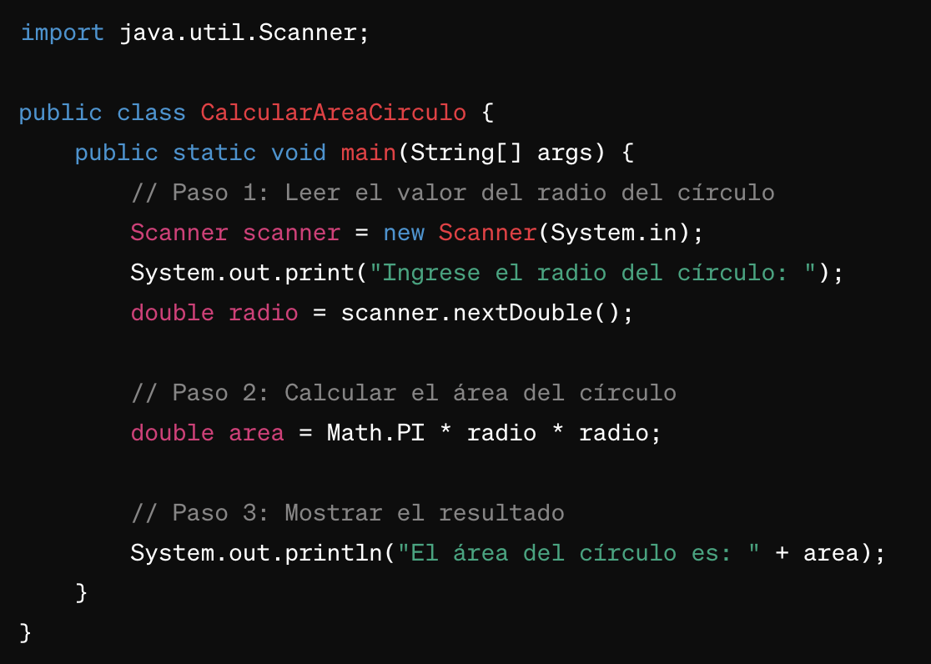
Programa que calcula el área de un círculo
Paso 1: Leer el valor del radio del círculo.
Paso 2: Calcular el área del círculo utilizando la fórmula: π⋅radio2, donde π es una constante.
Paso 3: Mostrar el resultado del cálculo del área.
Entrada
Proceso
Salida

